Slide 1
Nasilje je loše
Zapiši naslov u svoju bilježnicu, a zatim nekoliko primjera nasilnog ponašanja ( ono što si možda sam/a doživio/la ili uočio/la u ponašanju drugih).
POGLEDAJ PREZENTACIJU!
Odaberi jedan od primjera i zapiši kako bi postupio da se slično događa tebi. Zapiši i svoj prijedlog kako ovakve situacije spriječiti.
Klikni na dodatne materijale na kraju prezentacije i proširi svoje znanje.

Slide 2
NASILNO
PONAŠANJE

Slide 3
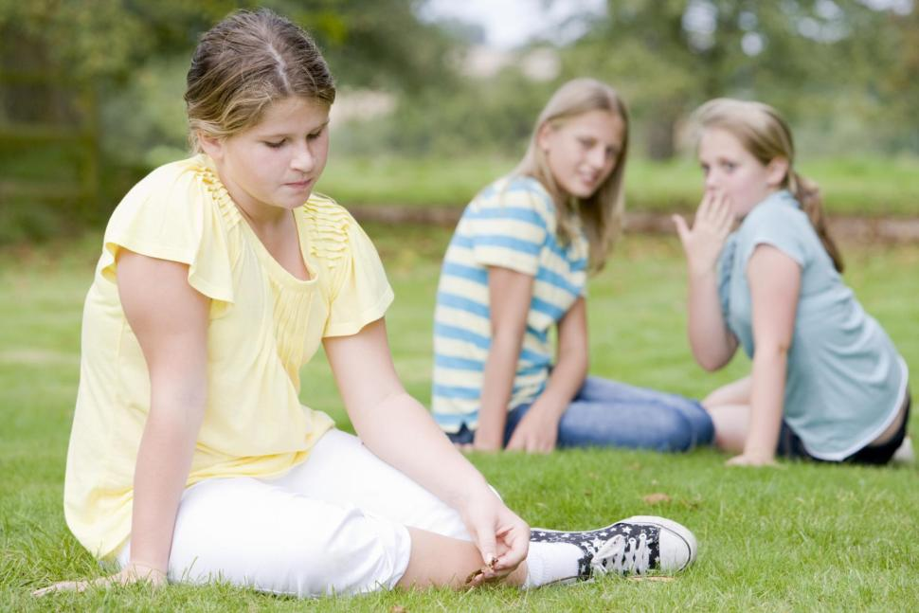
Poslušajte priču.
Maja je učenica trećeg razreda. Ona je pristojna, marljiva djevojčica i malo deblja.
Iako je treći razred, mama ju još dovodi i odvodi u školu. U školi je najčešće sama.
Nekoliko dječaka i djevojčica iz njenog i susjednog razreda stalno je zadirkuju i nazivaju „Debela, Debela!“.
Maja se svakim danom osjećala sve jadnije i jadnije i jednoga dana nije došla u školu.
Mama je poslije nastave došla reći učiteljici da Maja više ne želi ići u školu.

Slide 4
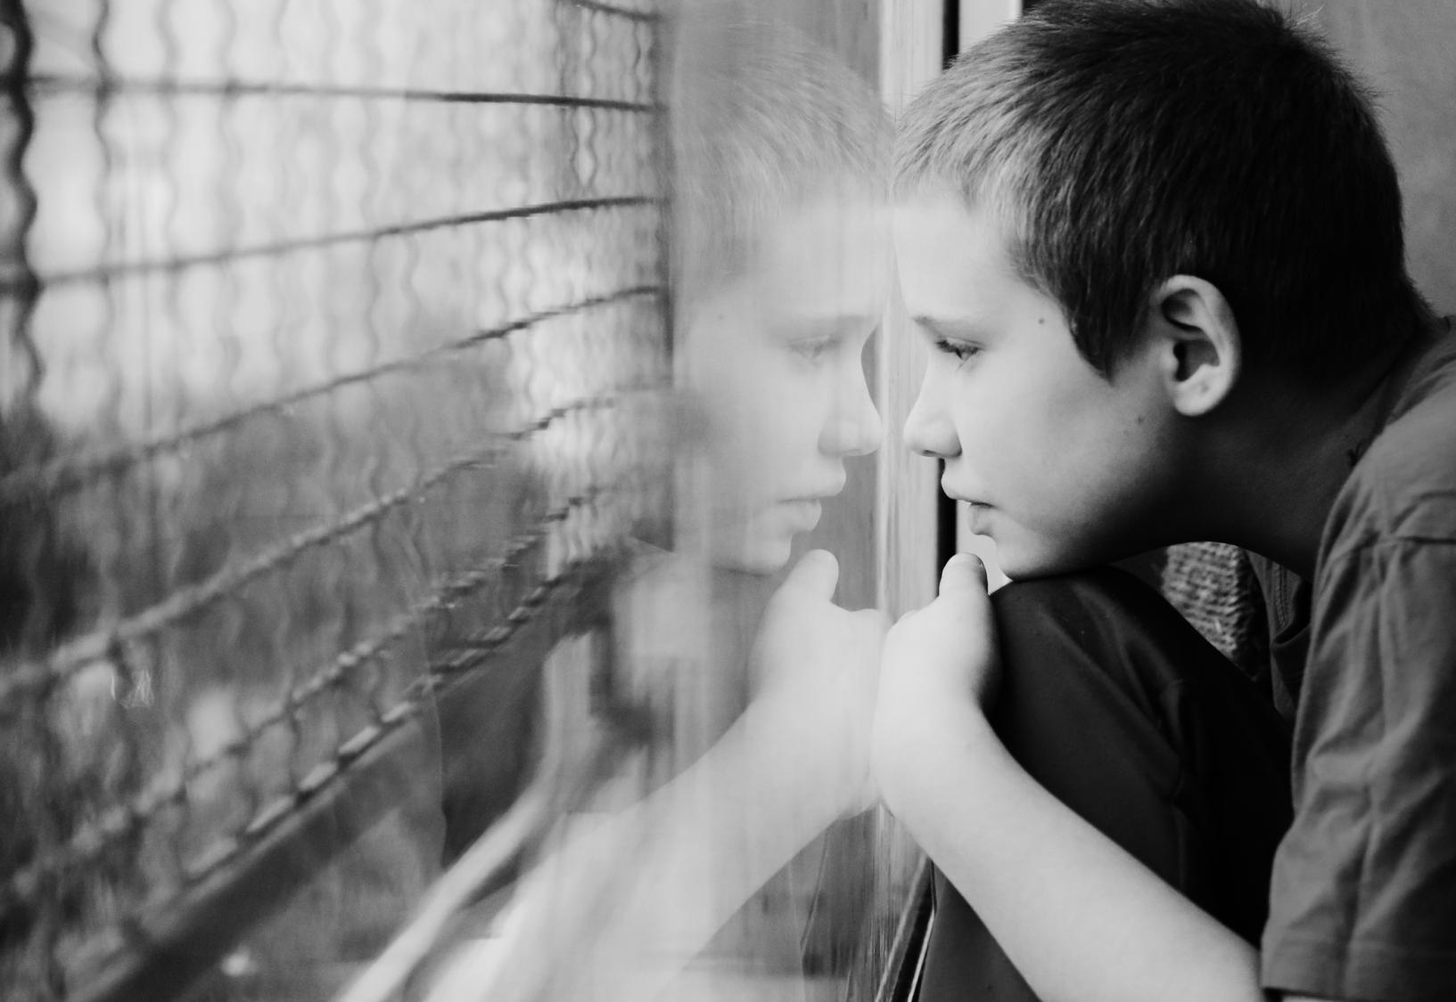
Marko je također učenik trećeg razreda. Vrlo je tih i povučen. Pristojan je prema svima i sve grickalice dijeli sa svima.
Voli sanjariti. Jednoga dana u školi dok se obuvao, naišao je stariji učenik i uzeo mu tenisicu.
Marko je ustao, zamolio ga da mu vrati, a on ga tenisicom lupi po glavi.
Marko stane, stavi ruku na glavu i poželi otići daleko, daleko.

Slide 5
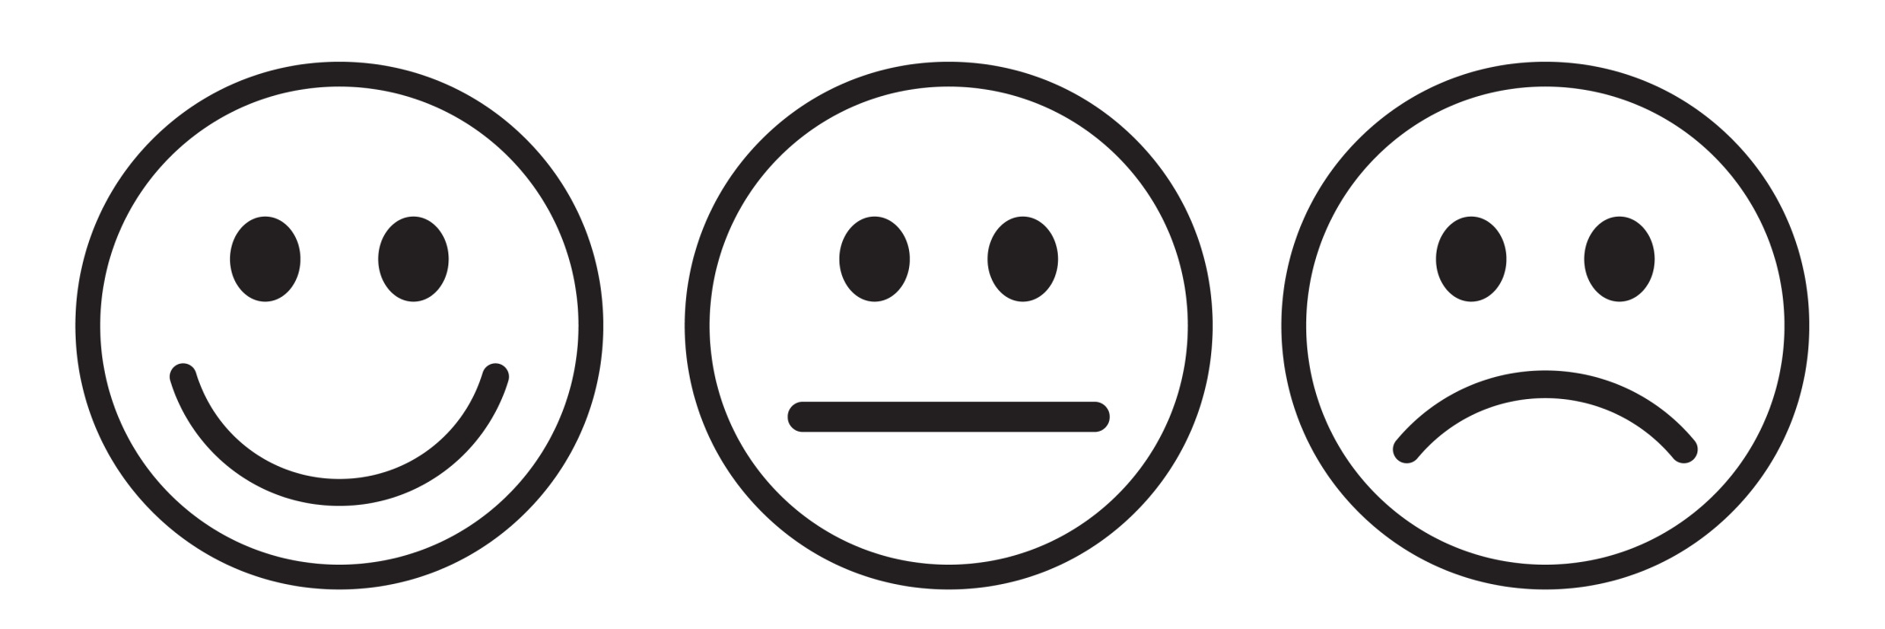
Kako se trenutno osjećate?
Dodatni materijali

